Slide 1

VIGILANCIA INTENSIFICADA DE LAS LESIONES POR PÓLVORA (1 diciembre 2015 hasta el 16 de enero de 2016)
Dirección de Vigilancia y Análisis del Riesgo en Salud Pública.
Grupo de Vigilancia de eventos de Salud Mental y Lesiones de Causa Externa.
2016.

Slide 2
Resumen Comportamiento de las lesiones por pólvora durante la vigilancia intensificada, Colombia, 01 de diciembre del 2015 al 16 de enero 2016
Fuente: Instituto Nacional de Salud, Sivigila, Colombia, 2015 - 2016.

Slide 3
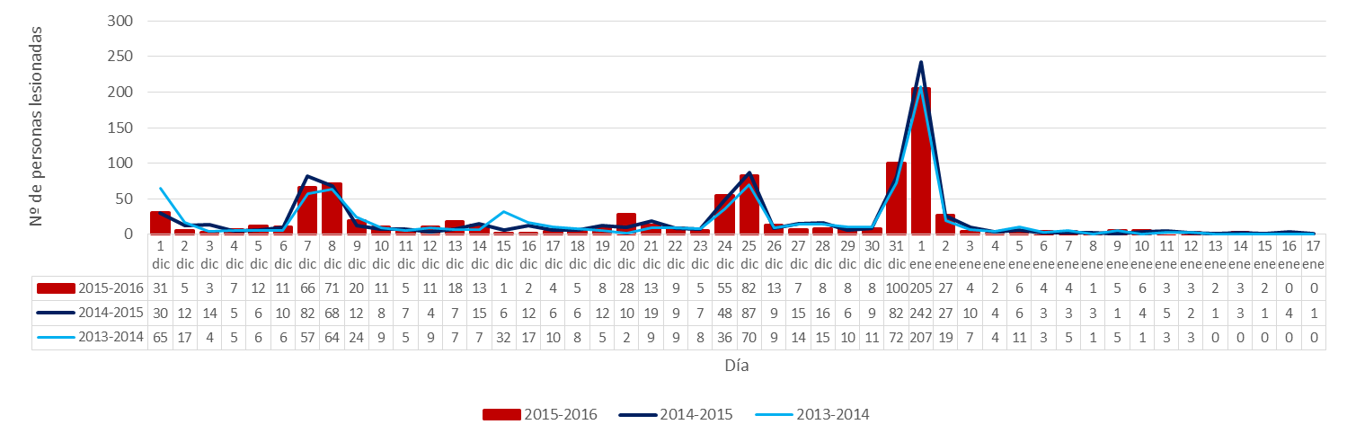
Distribución de las lesiones ocasionadas por pólvora durante la vigilancia intensificada, por fecha de ocurrencia, Colombia, períodos 2013 al 2016
Fuente: Instituto Nacional de Salud, Sivigila, Colombia, 2013- 2016.

Slide 4
Distribución por entidad territorial de ocurrencia de casos de lesiones por pólvora y grupo de edad, Colombia, desde el 01 diciembre al 16 de enero, 2014-2015, 2015-2016
Fuente: Instituto Nacional de Salud, Sivigila, Colombia, 2015 - 2016.

Slide 5
Comparación de casos de lesionados por pólvora por día de ocurrencia durante la vigilancia intensificada, Colombia, 2014-2015, 2015-2016
Fuente: Instituto Nacional de Salud, Sivigila, Colombia, 2015 - 2016.

Slide 6
Comportamiento demográfico y social de los casos de lesionados por pólvora, por notificados en Colombia, 1 de diciembre 2015 al 16 de enero 2016
Variable | Categoría | Casos de violencia | % | Incidencia por 100.000 hab. | RR | IC
Sexo | Mujer | 163 | 17,8 | 0,7 | Referencia
 | Hombre | 754 | 82,2 | 3,2 | 4,74 | 4,00 | 5,62
Tipo de régimen | Subsidiado | 452 | 49,3
 | Contributivo | 378 | 41,2
 | No afiliado | 63 | 6,9
 | Especial | 14 | 1,5
 | Excepción | 9 | 1,0
 | Indeterminado | 1 | 0,1
Pertenencia étnica | Otros | 825 | 90,0
 | Negro, afrocolombiano | 52 | 5,7
 | Indígena | 34 | 3,7
 | ROM ,gitano | 3 | 0,3
 | Raizal | 2 | 0,2
 | Palenquero | 1 | 0,1
Grupos de edad | Menor de un año | 2 | 0,2
 | 1 a 4 años | 107 | 11,7 | 2,5 | 8,27 | 4,45 | 15,38
 | 5 a 9 años | 20 | 2,2 | 0,5 | 1,54 | 0,74 | 3,22
 | 10 a 14 años | 170 | 18,5 | 3,9 | 13,02 | 7,08 | 23,96
 | 15 a 19 años | 155 | 16,9 | 3,6 | 11,70 | 6,35 | 21,57
 | 20 a 24 años | 137 | 14,9 | 3,5 | 10,47 | 5,67 | 19,35
 | 25 a 29 años | 103 | 11,2 | 2,9 | 8,54 | 4,58 | 15,90
 | 30 a 34 años | 60 | 6,5 | 1,9 | 5,56 | 2,92 | 10,58
 | 35 a 39 años | 43 | 4,7 | 1,5 | 4,40 | 2,27 | 8,53
 | 40 a 44 años | 26 | 2,8 | 0,9 | 2,96 | 1,46 | 5,99
 | 45 a 49 años | 31 | 3,4 | 1,2 | 3,53 | 1,77 | 7,02
 | 50 a 54 años | 25 | 2,7 | 1,1 | 3,06 | 1,51 | 6,22
 | 55 a 59 años | 15 | 1,6 | 0,9 | 2,22 | 1,02 | 4,83
 | 60 a 64 años | 12 | 1,3 | 0,3 | 2,28 | 1,00 | 5,16
 | 65 y más años | 11 | 1,2 | 0,0 | Referencia
Fuente: Sivigila, Instituto Nacional de Salud, 2015- 2016. Departamento Administrativo Nacional de Estadística – DANE.

Slide 7
Distribución de los casos de lesionados por pólvora, por área de ocurrencia notificados en Colombia, vigilancia intensificada 1 diciembre 2015 al 16 de enero 2016
Fuente: Sivigila, Instituto Nacional de Salud, 2015- 2016. Departamento Administrativo Nacional de Estadística – DANE.

Slide 8
Incidencia de lesiones por Pólvora, según menores y mayores de edad, Colombia, durante la vigilancia intensificada, 2015, 2016
Fuente: Sivigila, Instituto Nacional de Salud, 2015- 2016. Departamento Administrativo Nacional de Estadística – DANE.

Slide 9
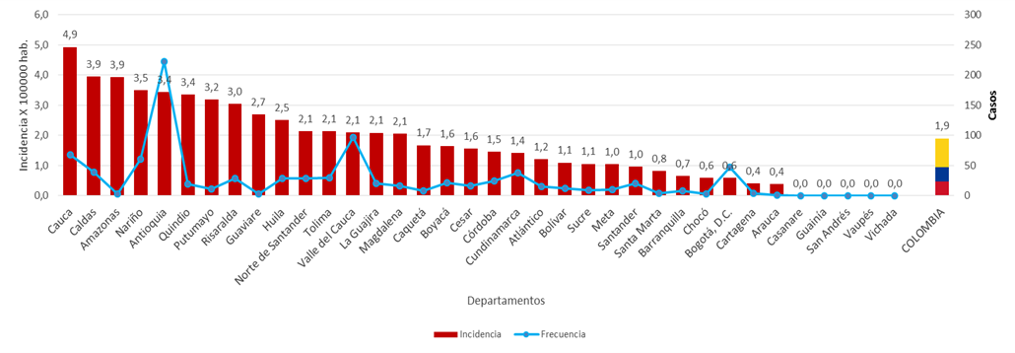
Comportamiento de las lesiones por Pólvora, por entidad territorial de procedencia, Colombia, durante la vigilancia intensificada, 2015, 2016
Fuente: Instituto Nacional de Salud, Sivigila, Colombia, 2015 - 2016.

Slide 10
Municipios con mayor número de casos de lesionados por Pólvora, durante la vigilancia intensificada, Colombia, 2015-2016
Municipio de procedencia | Frecuencia de casos | %
Medellín | 81 | 8,8
Cali | 57 | 6,2
Bogotá | 47 | 5,1
Pasto | 22 | 2,4
Popayán | 20 | 2,2
Pereira | 14 | 1,5
Neiva | 14 | 1,5
Armenia | 13 | 1,4
Cúcuta | 13 | 1,4
Manizales | 13 | 1,4
Montería | 12 | 1,3
Bello | 12 | 1,3
Santuario | 11 | 1,2
Santander de Quilichao | 11 | 1,2
Rionegro | 11 | 1,2
Ibagué | 10 | 1,1
Buga | 9 | 1,0
Barranquilla | 8 | 0,9
Antioquia | 7 | 0,8
Valledupar | 7 | 0,8
Villavicencio | 7 | 0,8
Itagüí | 7 | 0,8
Total | 406 | 44,3
Fuente: Sivigila, Instituto Nacional de Salud, 2015- 2016. Departamento Administrativo Nacional de Estadística – DANE.
Fuente: Sivigila, Instituto Nacional de Salud, 2015- 2016. Departamento Administrativo Nacional de Estadística – DANE.

Slide 11
Comportamiento de las lesiones por Pólvora, que requirieron hospitalización en población general vs menores de edad, Colombia, durante la vigilancia intensificada, 2015-2016
Lesiones por pólvora, Vigilancia intensificada (n= 917)
Casos que requirieron hospitalización | Mayor de 18 años | Menor de edad | Total casos
 | Frecuencia absoluta (Frecuencia relativa %) | Frecuencia absoluta (Frecuencia relativa %) | Frecuencia absoluta (Frecuencia relativa %)
SI | 128 (52,4) | 116 (47,5) | 244 (26,6)
Fuente: Sivigila, Instituto Nacional de Salud, 2015- 2016. Departamento Administrativo Nacional de Estadística – DANE.
Fuente: Sivigila, Instituto Nacional de Salud, 2015- 2016. Departamento Administrativo Nacional de Estadística – DANE.

Slide 12
Distribución según el tipo de lesión por Pólvora, Colombia, durante la vigilancia Intensificada, 2015-2016
Lesiones por pólvora, vigilancia intensificada (n= 917)
Tipo de Lesión | Mayor de 18 años | Menor de edad | Total | %
Quemadura | 484 | 358 | 842 | 91,8
Laceración | 342 | 250 | 592 | 64,6
Contusión | 153 | 79 | 232 | 25,3
Amputación | 80 | 26 | 106 | 11,6
Daño ocular | 37 | 49 | 86 | 9,4
Fractura | 61 | 17 | 78 | 8,5
Daño auditivo | 24 | 4 | 28 | 3,1
Vía aérea | 8 | 8 | 16 | 1,7
Fuente: Sivigila, Instituto Nacional de Salud, 2015- 2016. Departamento Administrativo Nacional de Estadística – DANE.
Fuente: Sivigila, Instituto Nacional de Salud, 2015- 2016.

Slide 13
Distribución de lesiones tipo amputación por tipo de artefacto pirotécnico, Colombia, durante la vigilancia intensificada, 2015-2016
Amputación
Lesiones por pólvora, vigilancia intensificada (n= 917)
Tipo Artefacto | Menor de edad | Mayor de 18 años | Total amputados | %
Totes | 10 | 31 | 41 | 38,7
Otro | 9 | 24 | 33 | 31,1
Cohete | 4 | 14 | 18 | 17,0
Voladores | 1 | 4 | 5 | 4,7
Sin dato | 2 | 3 | 5 | 4,7
Juegos Pirotécnicos para exhibición y eventos | 0 | 3 | 3 | 2,8
Volcanes | 0 | 1 | 1 | 0,9
Total | 26 | 80 | 106 | 100
Fuente: Sivigila, Instituto Nacional de Salud, 2015- 2016. Departamento Administrativo Nacional de Estadística – DANE.
Fuente: Sivigila, Instituto Nacional de Salud, 2015- 2016.

Slide 14
Distribución de las lesiones por pólvora, según lugar de ocurrencia, Colombia, durante la vigilancia intensificada 2015- 2016
Lesiones por pólvora, vigilancia intensificada (n=917)
Lugar de Ocurrencia | Total | %
Vía Pública | 493 | 53,8
Vivienda | 290 | 31,6
Parque público | 43 | 4,7
Zona rural | 57 | 6,2
Otro | 16 | 1,7
Lugar de Trabajo | 10 | 1,1
Sin dato | 8 | 0,9
TOTAL | 917 | 100
Fuente: Sivigila, Instituto Nacional de Salud, 2015- 2016. Departamento Administrativo Nacional de Estadística – DANE.
Fuente: Sivigila, Instituto Nacional de Salud, 2015- 2016.

Slide 15
Distribución de las lesiones por pólvora por actividad en la que se presentó el evento, Colombia, durante la vigilancia intensificada, 2015- 2016
Lesiones por Pólvora - vigilancia intensificada (n= 917)
Actividad en que se presentó el evento | Mayor de 18 años | Menores de edad | Total | %
Manipulación | 358 | 246 | 604 | 65,9
Observador | 114 | 95 | 209 | 22,8
Otro | 37 | 33 | 70 | 7,6
Venta | 9 | 5 | 14 | 1,5
Almacenamiento | 6 | 5 | 11 | 1,2
Transporte | 6 | 2 | 8 | 0,9
En blanco | 1 | 0 | 1 | 0,1
Fabricación | 0 | 0 | 0 | 0,0
TOTAL | 531 | 386 | 917 | 100
Fuente: Sivigila, Instituto Nacional de Salud, 2015- 2016. Departamento Administrativo Nacional de Estadística – DANE.
Fuente: Sivigila, Instituto Nacional de Salud, 2015- 2016.

Slide 16
Distribución de las muertes, por grupo de edad y entidad territorial de procedencia, Colombia, durante la vigilancia intensificada, 2015- 2016
Casos fatales de lesionados por pólvora e ingesta de fósforo blanco
Lesiones por Pólvora (n=917)
Nº | Entidad territorial de ocurrencia | Municipio | Fecha de la muerte | Sexo | Edad (en años) | Observaciones
1 | CAUCA | Popayán | 24-dic-15 | F | 4 | Muertes por explosión en peluquería, donde al parecer almacenaban pólvora, la entidad territorial realizó las acciones de vigilancia en salud pública
2 | CAUCA | Popayán | 24 dic 215 | F | 42
3 | CUNDINAMARCA | Soacha | 14-dic-15 | F | 2 | Muerte de menor de edad con sospecha de ingesta de fósforo blanco en investigación por Instituto de Medicina Legal
4 | HUILA | San Agustín | 13-ene-16 | F | 1 | Sufre quemaduras grado II del 48 % de superficie corporal en cara, cuello y miembros superiores (explosión de bodega) (notificada de forma tardìa)
Fuente: Sivigila, Instituto Nacional de Salud, 2015- 2016. Departamento Administrativo Nacional de Estadística – DANE.
Fuente: Sivigila, Instituto Nacional de Salud, 2015- 2016.

Slide 17
DISCUSIÓN
La Pólvora pirotécnica es usada en todo el mundo como parte de sus celebraciones. En Colombia, tiene un fuerte arraigo cultural, se emplea para ambientar eventos religiosos, deportivos y culturales.
  En las celebraciones de navidad se incrementa su uso y la posibilidad de lesiones en niñas, niños, adolescentes y otras personas que realizan la manipulación de la pólvora sin entrenamiento.
  En el marco de las disposiciones de la Ley 670 de 2001, se han realizado esfuerzos de prevención y control por instituciones de orden nacional y local.
  Sin embargo aún hay vacíos en la Ley, por ejemplo, no permiten incautar la pólvora y no es claro el tema de la regulación de la producción y uso.
Fuente: Sivigila, Instituto Nacional de Salud, 2015- 2016. Departamento Administrativo Nacional de Estadística – DANE.
Fuente: Sivigila, Instituto Nacional de Salud, 2015- 2016.

Slide 18
DISCUSIÓN
En los menores de edad se observan diferencias estadísticas con respecto a los mayores de 18 años.
  Puede explicarse por a falta de conciencia y percepción del riesgo por parte de los padres o adultos
  La disponibilidad del material, la falta de sanción y rechazo social de esta práctica
  Lo anterior conlleva a la manipulación de estos artefactos produciendo secuelas graves como quemaduras, amputaciones y hasta la muerte.
Fuente: Sivigila, Instituto Nacional de Salud, 2015- 2016. Departamento Administrativo Nacional de Estadística – DANE.
Fuente: Sivigila, Instituto Nacional de Salud, 2015- 2016.

Slide 19
DISCUSIÓN
Los hombres en cualquier grupo de edad mostraron la mayor proporción de casos.
  Esto podría explicar por comportamientos mas intrépidos o riesgosos en el sexo masculino.
    Por ejemplo un análisis realizado con los datos de los ganadores del premio Darwin, indicó que es mayor la proporción de hombres (88,7 %) que de mujeres que mueren por causas “idiotas” y no accidentales.
    Lo cual explican los autores se puede presentar por la necesidad de "fanfarronear" frente a sus pares o a realizar actividades riesgosas para llamar la atención del sexo opuesto. (Journal British Medicine).
Fuente: Sivigila, Instituto Nacional de Salud, 2015- 2016. Departamento Administrativo Nacional de Estadística – DANE.
Fuente: Sivigila, Instituto Nacional de Salud, 2015- 2016.

Slide 20
CONCLUSIONES
VIGILANCIA INTENSIFICADA
La mayor proporción de casos de lesiones por pólvora se observa en la primera semana epidemiológica relacionada con fiestas de inicio de año nuevo, con una incidencia nacional de 1,9 lesionados por 100000 habitantes, el grupo de edad más afectado fue el de 10 a 14 años.
El 82,2 % de los casos de lesionados se registró en el sexo masculino con RR 4,74 IC (4,00 – 5,62) .
Con respecto al mismo periodo anterior se observó una disminución general de los casos del 4,4 %. Para los días 24 y 25 de diciembre se incrementaron los casos en el 1,5 %, a diferencia de las otras fechas donde por histórico se presentaron más casos.
Fuente: Sivigila, Instituto Nacional de Salud, 2015- 2016. Departamento Administrativo Nacional de Estadística – DANE.
Fuente: Sivigila, Instituto Nacional de Salud, 2015- 2016.

Slide 21
CONCLUSIONES
VIGILANCIA INTENSIFICADA
Se observaron diferencias estadísticas entre la razón de lesionados por pólvora en el área rural con respecto a la cabecera municipal con un RR 1,22 IC (1,06-1,41).
Existe diferencia estadística entre la razón de lesiones por Pólvora entre menores de edad y mayores de 18 años con un RR 1,54 IC (1,35-1,75).
El 40,5 % (15/37) de las entidades territoriales (ET) superaron la incidencia nacional. Las cinco ET con mayor incidencia fueron: Cauca, Caldas, Amazonas, Nariño y Antioquia. La frecuencia más alta de casos se presentó en los departamentos de Antioquia y Valle del Cauca.
Fuente: Sivigila, Instituto Nacional de Salud, 2015- 2016. Departamento Administrativo Nacional de Estadística – DANE.
Fuente: Sivigila, Instituto Nacional de Salud, 2015- 2016.

Slide 22
CONCLUSIONES
VIGILANCIA INTENSIFICADA
En 22 municipios que corresponden al 1,9 % (22/1 122) del total nacional se concentró el 44,3 % de la notificación. Los que proporcionaron mayor frecuencia de casos fueron Medellín con el 8,8 % (81 casos), Cali con el 6,2 % (57 casos), Bogotá con el 5,1 % (47 casos) y Pasto con el 2,4 % (22 casos).
El 26,6 % de los casos de lesionados por pólvora requirieron hospitalización, de estos el 47,5 % fueron menores de edad.
La lesión más frecuente fue la quemadura con 842 casos notificado. El sitio anatómico más comprometido fue la mano; en cuanto al grado, las más frecuentes fueron las de segundo y primer grado y en su mayoría con una extensión menor o igual al 5%.
Fuente: Sivigila, Instituto Nacional de Salud, 2015- 2016. Departamento Administrativo Nacional de Estadística – DANE.
Fuente: Sivigila, Instituto Nacional de Salud, 2015- 2016.

Slide 23
CONCLUSIONES
VIGILANCIA INTENSIFICADA
106 casos tuvieron amputación, se observó que los artefactos pirotécnicos como totes, otros (papeletas) cohete y voladores ocasionaron el 91,5 % de la lesión tipo amputación, el 75,5 % de esta lesión se dio en población mayor de edad y el 92,5 % de estas ocurrió en dedos de la mano.
De acuerdo al lugar de ocurrencia el 53,8 % de los lesionados se encontraban en la vía pública y el 31,6 % en la vivienda.
El 65,9 % se presentaron durante la manipulación, seguidas de las personas que fueron espectadores u observadores con el 22,8 %.
Se notificaron al Sivigila cuatro muertes asociadas por pólvora en los municipios de Popayán, San Agustín y Soacha.
Fuente: Sivigila, Instituto Nacional de Salud, 2015- 2016. Departamento Administrativo Nacional de Estadística – DANE.
Fuente: Sivigila, Instituto Nacional de Salud, 2015- 2016.

Slide 24
RECOMENDACIONES
Intensificar las estrategias de control de la venta de artefactos pirotécnicos antes y durante los días de celebraciones; y exigir mayores medidas de seguridad en espectáculos donde se utilicen artefactos pirotécnicos, con manipulación de personal experto.
Mantener la elaboración de planes de contingencia 15 días antes de las festividades, evaluar el impacto y realizar los ajustes pertinentes por territorio.
Controlar de manera rigurosa el expendio, manipulación y transporte de los artefactos pirotécnicos (totes y voladores) que producen lesiones severas como amputaciones y quemaduras de tercer grado, en especial a menores de edad.
Evaluar en cada entidad territorial, especialmente aquellas que lograron reducir la ocurrencia de casos, las medidas que se implementaron antes de la temporada y aclarar cuales pudieron ser las más exitosas y las que no contribuyeron al control.
Fuente: Sivigila, Instituto Nacional de Salud, 2015- 2016. Departamento Administrativo Nacional de Estadística – DANE.
Fuente: Sivigila, Instituto Nacional de Salud, 2015- 2016.

Slide 25
RECOMENDACIONES
Las campañas promocionales deben ser permanentes con cambios periódicos en sus contenidos. Las campañas de prevención han permitido la reducción de lesiones en la población, en especial en niños, por lo que si se hacen de manera permanente se podrían disminuír los lesionados en las próximas temporadas.
Apoyar desde el Comité la gestión del «Proyecto de Ley que reglamente la fabricación, uso y manipulación de pólvora en el país….»
Fuente: Sivigila, Instituto Nacional de Salud, 2015- 2016. Departamento Administrativo Nacional de Estadística – DANE.
Fuente: Sivigila, Instituto Nacional de Salud, 2015- 2016.

Slide 26
METODOLOGÍA VIGILANCIA INTENSIFICADA DE LESIONES POR PÓLVORA
(1 DICIEMBRE 2016 AL 14 ENERO 2017)
Dirección de Vigilancia y Análisis del Riesgo en Salud Pública.
Grupo de Vigilancia de eventos de Salud Mental y Lesiones de Causa Externa.
2016.

Slide 27
Metodología para la Vigilancia intensificada de lesiones por pólvora
Propósito
Describir la metodología de trabajo a realizar en las entidades territoriales durante el periodo de vigilancia intensificada de las lesiones por pólvora 2016-2017, como insumo útil para la prevención y control en salud pública de las lesiones por pólvora.
Fuente: Sivigila, Instituto Nacional de Salud, 2015- 2016. Departamento Administrativo Nacional de Estadística – DANE.
Fuente: Sivigila, Instituto Nacional de Salud, 2015- 2016. Departamento Administrativo Nacional de Estadística – DANE.

Slide 28
Metodología para la vigilancia intensificada de lesiones por pólvora
Horarios de notificación de lesiones por pólvora
A partir del 1 de diciembre de 2016 y hasta el 14 de enero de 2017 la notificación debe ser diaria por parte de las UND al INS. Al no presentarse casos debe notificarse negativamente por medio del portal de Sivigila en la opción “notificación negativa pólvora” antes de las 9:00 horas.
Se aclara que la UND que NO notifique antes de las 9 horas, quedará con reporte de silencio epidemiológico. El grupo de vigilancia de eventos de salud mental y lesiones de causa externa del INS realizará seguimiento telefónico diligenciando diariamente una planilla a las entidades territoriales, con el fin de evaluar el comportamiento de la notificación y generar las medidas del caso.
Fuente: Sivigila, Instituto Nacional de Salud, 2015- 2016. Departamento Administrativo Nacional de Estadística – DANE.

Slide 29
Metodología para la vigilancia intensificada de lesiones por pólvora
Mecanismo de notificación
Notificación inmediata de casos
La notificación de casos de lesiones por pólvora se realizará utilizando la herramienta de escritorio Sivigila 2016 con el código del prestador donde se configuró el caso, para tal efecto la UND debe verificar que las UPGD tengan caracterizadas y activas las instituciones de su red de notificación. Para la generación del conjunto de archivos planos que contiene la notificación se generará el conjunto de archivos planos a través de la funcionalidad de notificación inmediata que tiene el sistema Sivigila en el menú Procesos→Recepción y transferencia de archivos planos→Transferencia notificar inmediata.
En caso de requerir mayor claridad, el procedimiento se encuentra descrito en el manual del aplicativo Sivigila 2016, pág. 82. Link: http://www.ins.gov.co/lineas-de-accion/Subdireccion-Vigilancia/sivigila/Documentos%20SIVIGILA/_Manual%20Sivigila%202016.pdf.
Fuente: Sivigila, Instituto Nacional de Salud, 2015- 2016. Departamento Administrativo Nacional de Estadística – DANE.

Slide 30
Metodología para la vigilancia intensificada de lesiones por pólvora
El diligenciamiento de la ficha debe ser completo para los datos básicos y complementarios.
Los archivos planos deberán ser enviados al INS a través de los siguientes mecanismos: 1) cargue al portal Sivigila por la opción “cargue de notificación inmediata”, 2) envío de los archivos planos al correo electrónico ins.sivigila@gmail.com. 3) Este reporte no exime a la entidad territorial de completar los datos de cada caso y realizar los ajustes de la notificación rutinaria semanal.
Fuente: Sivigila, Instituto Nacional de Salud, 2015- 2016. Departamento Administrativo Nacional de Estadística – DANE.

Slide 31
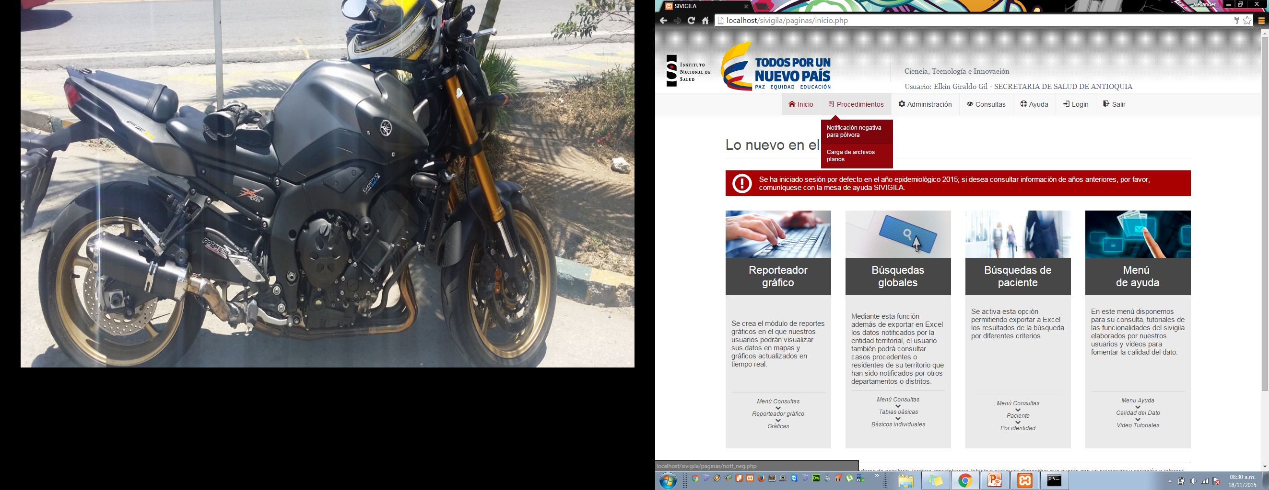
Metodología para la vigilancia intensificada de lesiones por pólvora
Notificación negativa
La notificación negativa diaria de lesiones por pólvora se hará a través del portal Sivigila antes de las 9:00 horas.
Fuente: Sivigila, Instituto Nacional de Salud, 2015- 2016. Departamento Administrativo Nacional de Estadística – DANE.

Slide 32
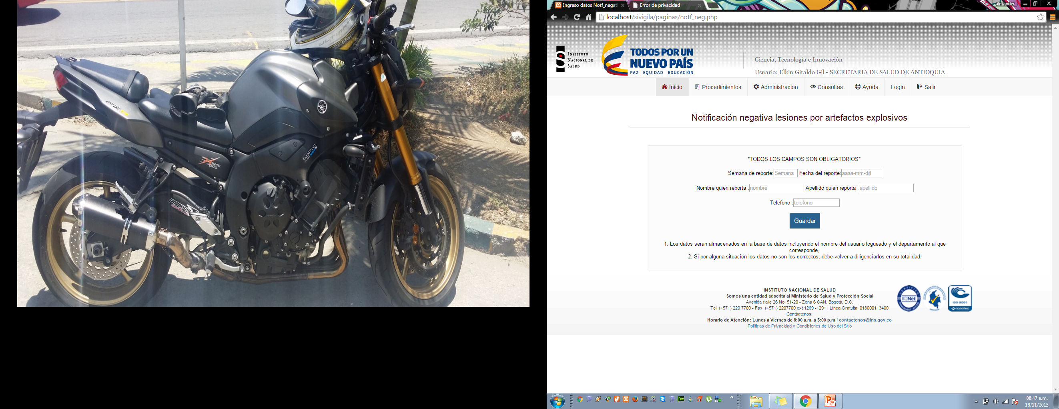
Metodología para la vigilancia intensificada de lesiones por pólvora
Notificación negativa
Fuente: Sivigila, Instituto Nacional de Salud, 2015- 2016. Departamento Administrativo Nacional de Estadística – DANE.

Slide 33
Metodología para la vigilancia intensificada de lesiones por pólvora
Consolidación de información y depuración de bases de datos
La base de datos obtenida a partir de esta notificación por cada UND deberá ser consolidada y depurada diariamente hasta la hora de corte, antes del reporte al INS y la generación de los boletines, esto con el fin de evitar duplicidad y mejorar la calidad del dato.
Fuente: Sivigila, Instituto Nacional de Salud, 2015- 2016. Departamento Administrativo Nacional de Estadística – DANE.

Slide 34
Metodología para la vigilancia intensificada de lesiones por pólvora
Comunicación de la vigilancia intensificada
Como estrategia de comunicación de la vigilancia, el INS publicará boletines en la página oficial www.ins.gov.co, que se clasificarán según el contenido y la frecuencia de emisión; para ello es importante que las entidades territoriales tengan en cuenta los horarios de corte de notificación y los horarios en los cuales dichos boletines serán publicados.
Boletines diarios: se elaborarán con información necesaria que dé cuenta del comportamiento de las lesiones por pólvora según las variables epidemiológicas de persona, tiempo y lugar; su principal carácter es informativo. Este boletín se publicará a las 11:00 horas con corte de notificación recibida antes de las 9:00 horas.
Por los antecedentes en la vigilancia se ha identificado que los días 1, 7, 24 y 31 de diciembre son los días en que aumentan los casos de lesionados por pólvora. Por tal motivo los días 8, 25 de diciembre de 2015 y 1 de enero de 2016 se publicarán dos boletines al día por el INS, uno a las 11:00 con corte de notificación a las 9:00 y otro a las 16:00 horas con corte de notificación a las 14:00 horas.
Boletín preliminar fin del periodo de vigilancia intensificada: al finalizar el periodo de vigilancia intensificada el Instituto Nacional de Salud entregará un boletín preliminar como resultado de la temporada de vigilancia intensificada de pólvora (27 de enero de 2016).
Fuente: Sivigila, Instituto Nacional de Salud, 2015- 2016. Departamento Administrativo Nacional de Estadística – DANE.

Slide 35
Metodología para la vigilancia intensificada de lesiones por pólvora
Trabajo con grupos institucionales:
Teniendo en cuenta la importancia de la complementariedad de la información en el desarrollo de la vigilancia intensificada con los otros grupos al interior de las entidades territoriales, es necesario articular las actividades desarrolladas de tal forma que se produzca un mejor resultado institucional:
Grupo de gestión de riesgo y respuesta inmediata (ERI): Este grupo deberá informar de inmediato al referente o grupo que esté a cargo de la vigilancia de los lesionados por pólvora los casos de afectación masiva por este evento, para esto la entidad territorial deberá definir los mecanismos de comunicación y respuesta.
Grupo de factores de riesgo ambiental: Deberá informar de manera inmediata al referente o grupo que esté a cargo de la vigilancia de los lesionados por pólvora, aquellos casos correspondientes a intoxicación por fosforo blanco, para realizar cruce y notificación de la información obtenida de la vigilancia intensificada y seguimiento respectivo al caso.
Grupo de comunicación del riesgo: Este grupo deberá realizar monitoreo de medios de comunicación que permita captar posibles casos de lesionados por pólvora, con el fin de de verificar si el caso cumple con la definición para realizar sus respectivas acciones de vigilancia y atención.
Fuente: Sivigila, Instituto Nacional de Salud, 2015- 2016. Departamento Administrativo Nacional de Estadística – DANE.

Slide 36
Metodología para la vigilancia intensificada de lesiones por pólvora
Análisis de la información: las UND deberán analizar diariamente sus variables de tiempo, lugar y persona teniendo en cuenta como mínimos esta información:
Casos notificados acumulados y por día.
Grupo de edad más afectado
Desagregar menores de 18 años de los mayores
Lugar de procedencia del caso (municipio) revisar barrios, localidades.
Tipo de lesión (Quemadura, amputados, daño ocular, daño auditivo)
Actividad relacionada con la lesión si fue en una celebración, manifestación etc.
Condición final del lesionado
Casos hospitalizados a los cuales se les debe realizar seguimiento e informar al INS.
Fuente: Sivigila, Instituto Nacional de Salud, 2015- 2016. Departamento Administrativo Nacional de Estadística – DANE.

Slide 37
Metodología para la vigilancia intensificada de lesiones por pólvora
Articulación interinstitucional:
Centro Regulador de Urgencias (CRUE): Este deberá consolidar la información de los reportes que le puedan llegar e informar inmediatamente al sistema de vigilancia en salud pública departamental o distrital con el fin de realizar cruce de información y diligenciar ficha de notificación.
Consejos territoriales de gestión del Riesgo: Se deberá activar los planes de contingencia los cuales fueron entregados por parte de las entidades territoriales al INS en el primer semestre del año 2016, el grupo de vigilancia epidemiológica se articulará con los consejos o comités territoriales de gestión del riesgo dando a conocer el comportamiento del evento con el fin de vigilar, promover y garantizar el flujo efectivo de los procesos de la gestión del riesgo que contribuyan al seguimiento de amenazas, vulnerabilidades y riesgos ocasionados por la fabricación, almacenamiento, transporte, manipulación, comercialización y uso inadecuado de la pólvora.
Se debe garantizar la atención integral en salud a los lesionados por la manipulación y uso inadecuado de la pólvora, prestando los servicios necesarios desde la atención de urgencias hasta la rehabilitación del lesionado/a, si así lo requiere, conforme a la normatividad vigente y a los protocolos de atención de cada entidad
Fuente: Sivigila, Instituto Nacional de Salud, 2015- 2016. Departamento Administrativo Nacional de Estadística – DANE.

Slide 38
Metodología para la vigilancia intensificada de lesiones por pólvora
Análisis de muertes:
Las Secretarias Municipales de Salud recopilan la documentación del evento que proviene de los diferentes sectores e instituciones quienes deberán junto con los responsables de los Comités Regionales de Gestión del Riesgo realizar la investigación de campo.
Las Secretarias Municipales de Salud serán las encargadas de convocar a los actores descritos para analizar el cumplimiento de las acciones relacionadas con la promoción, prevención y atención integral establecidas para el evento
Fuente: Sivigila, Instituto Nacional de Salud, 2015- 2016. Departamento Administrativo Nacional de Estadística – DANE.

Slide 39
Metodología para la vigilancia intensificada de lesiones por pólvora
Análisis de muertes:
Este análisis debe contener como mínimo:
De acuerdo a la información disponible (resumen de caso, entrevista familiar y demás registros de atención en salud de la persona fallecida).
Evaluar factores de vulnerabilidad que pudieron conllevar a la afectación: como población menor de edad, nivel de escolaridad, empleo, ingreso.
Autonomía en la toma de decisión como: se encontraba bajo el efecto de sustancias psicoactivas o alcohol, creencias sobre el uso de la pólvora, antecedente ante el uso de la pólvora a nivel familiar, comunitario, si era espectador o la estaba manipulando
Fuente: Sivigila, Instituto Nacional de Salud, 2015- 2016. Departamento Administrativo Nacional de Estadística – DANE.

Slide 40
Metodología para la vigilancia intensificada de lesiones por pólvora
Análisis de muertes:
Evaluar los riesgos como:
  Existencia de fábricas de pólvora en su jurisdicción, legal e ilegal.
  Lugares de almacenamiento de los productos que nos siguen normatividad
  Cadena de transporte y comercialización legal e ilegal.
  Normatividad vigente nacional y territorial.
  Protocolos de vigilancia y control en salud pública.
  Capacidad de respuesta frente a la ocurrencia de los eventos en salud: Entidades Administradoras de Planes de Beneficios (EAPB) y red de prestadores de servicios de salud que incluye red de atención pre hospitalaria, red de urgencias, red hospitalaria con sus diferentes niveles de complejidad, Sistema de referencia y contra referencia, Centros Reguladores de Urgencias Emergencias y Desastres, con sus respectivos protocolos de atención establecidos e implementados y teniendo en cuenta todos los recursos necesarios (humanos, físicos y de infraestructura, tecnológicos, financieros).
  Percepción del riesgo de eventos en salud por la fabricación, almacenamiento, transporte, comercialización, manipulación y uso de pólvora, por parte de la comunidad y el sector salud.
Evaluar factores relacionados con la atención al servicio de salud y si se activó la ruta de atención (¿en el caso de ser un menor de edad se informó a la autoridad pertinente?).
Fuente: Sivigila, Instituto Nacional de Salud, 2015- 2016. Departamento Administrativo Nacional de Estadística – DANE.

Slide 41
Metodología para la vigilancia intensificada de lesiones por pólvora
Análisis de muertes:
Estas unidades deberán contar con el apoyo de las entidades departamentales de salud.
Una vez analizada la información se generará un plan de mejoramiento en el que se establezcan, objetivos, metas, responsabilidades especificas fechas de cumplimiento y seguimiento. El resultado del análisis será presentado en un informe y enviado formalmente al INS en un plazo máximo de 7 días en físico y en versión digital vía correo electrónico
El Comité para la gestión del riesgo, promoverá la medición del impacto de las medidas implementadas en el municipio para el control de las lesiones por pólvora.
Fuente: Sivigila, Instituto Nacional de Salud, 2015- 2016. Departamento Administrativo Nacional de Estadística – DANE.

Slide 42
GRACIAS
Natalia Gutiérrez Bolívar
Grupo de Vigilancia de eventos de Salud Mental y Lesiones de Causa Externa
Instituto Nacional de Salud
Correo electrónico: ngutierrezb@ins.gov.co
Teléfono: (1) 220 7700 Ext. 1405
Bogotá, COLOMBIA
www.ins.gov.co
Línea gratuita nacional: 01 8000 113 400

